Slide 1
Teksstructuur
Aan de tekststructuur kun je de opbouw van een tekst herkennen

Slide 2
Verschillende tekststructuren
Argumentatiestructuur
Probleem – oplossingsstructuur
Verklaringsstructuur
Verleden/heden/toekomststructuur
Vraag – antwoordstructuur
Voor- en nadelenstructuur
beschrijvende structuur

Slide 3
Argumentatiestructuur Probleem – oplossingsstructuur
Argumentatiestructuur
Probleem –oplossingsstructuur
- Inleiding: standpunt - Middenstuk: argumenten (voor en tegen met weerlegging) voor je standpunt - Slot: herhaling standpunt
- Inleiding: probleem - Middenstuk: oorzaken, gevolgen en mogelijke oplossingen - Slot: de beste oplossing

Slide 4
Verklaringsstructuur Verleden/heden/toekomststructuur
Verklaringsstructuur
Verleden/heden/
toekomststructuur
- Inleiding: beschrijving verschijnsel - Middenstuk: redenen, oorzaken en gevolgen - Slot: beste verklaring, samenvatting
- Inleiding: introductie onderwerp - Middenstuk: situatie vroeger, situatie nu - Slot: toekomstverwachting

Slide 5
Vraag - antwoordstructuur Voor- en nadelenstructuur
Vraag - antwoordstructuur
Voor- en nadelenstructuur
- Inleiding: vraag - Middenstuk: antwoorden - Slot: samenvatting of conclusie
- Inleiding: vraag - Middenstuk: voor- en nadelen - Slot: eindconclusie

Slide 6
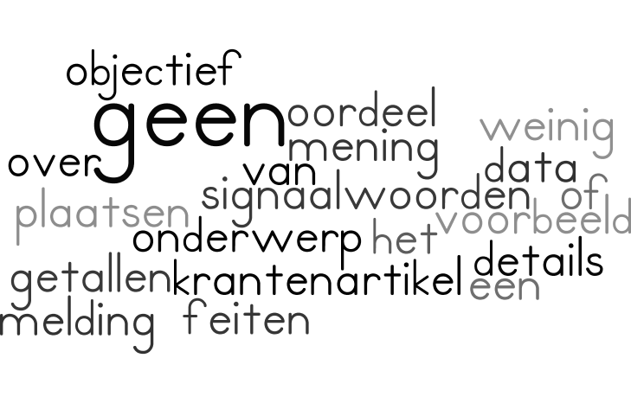
Kenmerken van een beschrijvende structuur:
- objectief: melding van feiten: data, getallen, plaatsen
- geen mening of oordeel over het onderwerp
- geen signaalwoorden
- weinig details
- voorbeeld: een krantenartikel

Slide 7
Functie’s van alinea’s
bewijzen
feiten
conclusies
Samenvatting geven
Tegenargumenten geven
Illustraties en voorbeelden geven
Commentaar leveren op meningen of bewijsmateriaal

Slide 8
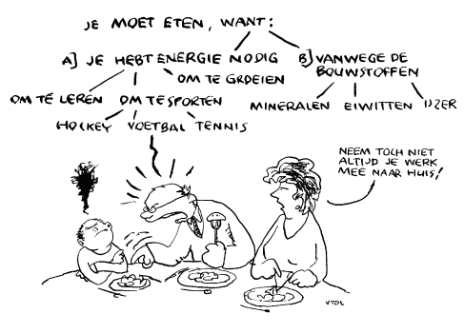
De hoofdgedachte van een alinea
Wat is dat?
Het belangrijkste van wat de schrijver wil vertellen
Het is datgene wat de lezer absoluut moet onthouden
En bestaat uit één zin: de kernzin

Slide 9
De kernzin van een alinea
Is de hoofdgedachte van die alinea
meestal aan het begin van de alinea
maar soms ook aan het eind of zelfs in het midden
Deze kernzin wordt verder uitgewerkt in de alinea door:
argumenten,
informatie,
voorbeelden en illustraties
Elke alinea levert een bijdrage aan de hoofdgedachte van de tekst als geheel

Slide 10
de hoofd- en de bijzaken benoemen
de hoofdzaken
de bijzaken
zijn de belangrijkste informatie :
Hoofdzaken zijn de belangrijkste feiten en meningen uit een tekst
Zijn de informatie die je kunt weglaten, zonder de rode draad van de tekst kwijt te raken.

